Slide 1
Müşteri Davranış Analizi ve IoB Entegrasyonu
Arslancan Sarıkaya

Slide 2

Problemin Tanımı
Müşteri profillerinin giderek çeşitlenmesi ve tek bir kalıba sığamaması nedeniyle, müşteriler kişiselleştirilmiş çözümlere ihtiyaç duymaktadır. Bu projede, müşteriler çeşitli kriterlere göre sınıflandırılarak anlaşılmaya ve şirketlerin, ürünleri veya kampanyalarında kişisel teklifler sunarak müşteri ihtiyaçlarına IoB teknolojilerinden faydalanarak cevap verebilmesi amaçlanmıştır.

Slide 3
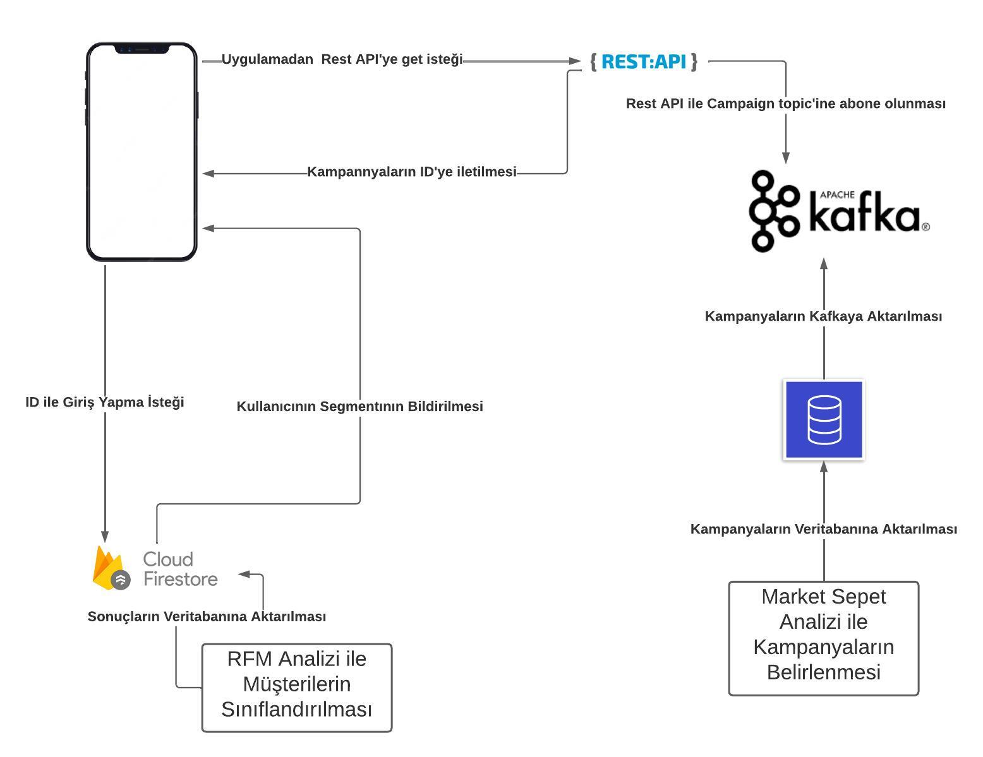

Slide 4
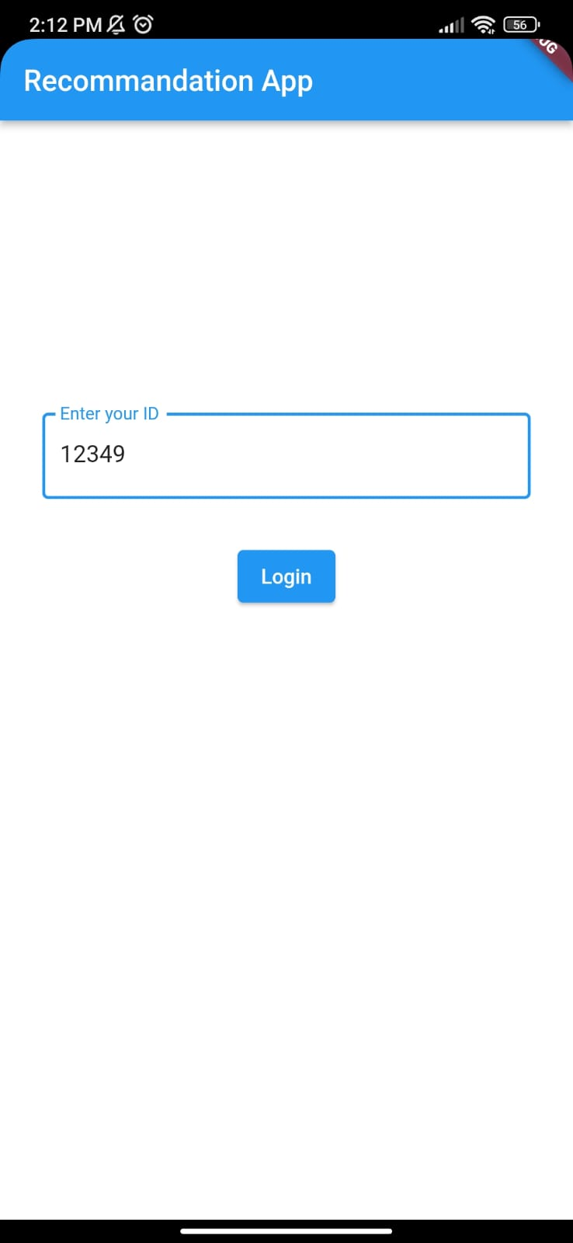
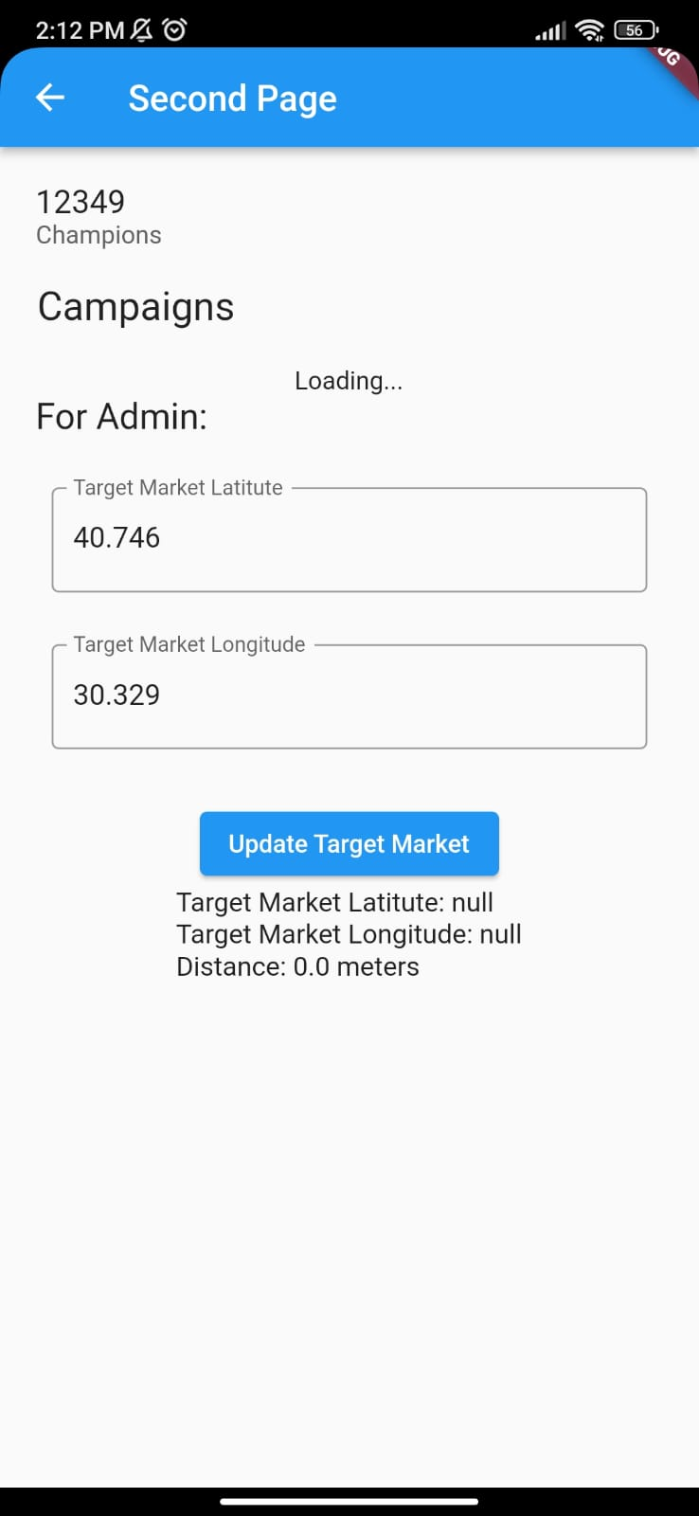
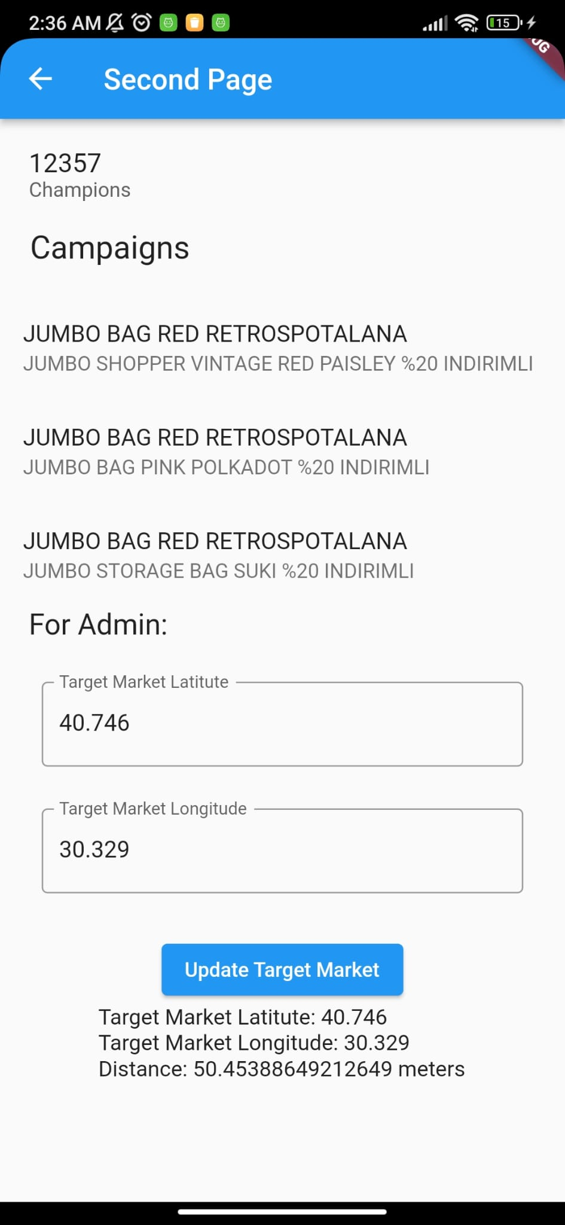

Slide 5

Davranışların İnterneti: Tanımı ve Özellikleri
Davranışların İnterneti, internet kullanıcılarının çevrimiçi davranışlarını takip etmek ve analiz etmek için kullanılan bir teknolojidir. Bu teknoloji, web sitelerinin ve uygulamaların kullanıcıların etkileşimlerini kaydetmesiyle çalışır. Bu veriler daha sonra pazarlama, reklamcılık ve müşteri davranışları hakkında bilgi sağlamak için kullanılabilir. Edinilen bilgiler IoT sensörler ile birlikte kullanılarak çeşitli sorunlara çözüm üretilebilir.

Slide 6

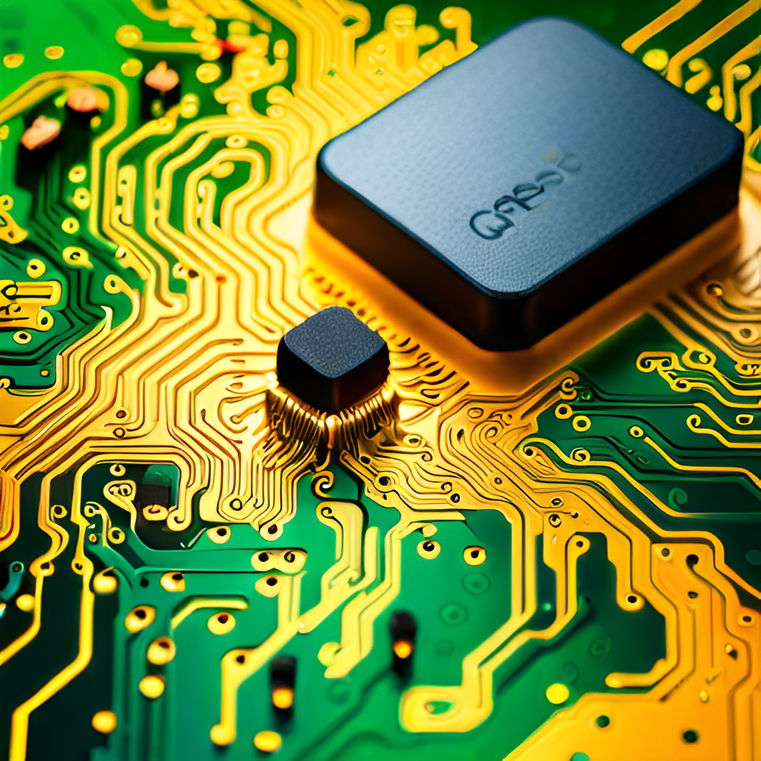
GPS Sensörü Nedir?
GPS sensörü, yer belirleme sistemlerinde kullanılan bir cihazdır. Bu sensör, GPS sinyallerini alarak konum belirlemesini sağlar. GPS sensörleri, özellikle navigasyon cihazlarında ve mobil cihazlarda sıklıkla kullanılır. GPS sensörleri, yüksek hassasiyetli konumlandırma sağlar ve genellikle düşük güç tüketimi ile çalışır. Bu nedenle, GPS sensörleri, akıllı telefonlar gibi cihazlarda kullanıldığında, kullanıcılara uzun pil ömrü sunar.

Slide 7


CRM Nedir?
CRM, İngilizce Customer Relationship Management kelimelerinin baş harflerinden oluşan bir kısaltmadır. CRM, müşterilerle olan ilişkilerin yönetimini ifade eder. Bir işletmenin müşterileriyle etkileşim halinde olduğu tüm noktalarda kullanabileceği bir yaklaşımdır. CRM, müşterilerle olan iletişimi ve etkileşimi daha verimli hale getirmek amacıyla kullanılır. Bu sayede, müşterilerin beklentileri daha iyi anlaşılır ve müşteri memnuniyeti artar. CRM ayrıca, satışların artırılması, müşteri sadakatinin sağlanması ve işletme süreçlerinin iyileştirilmesine de yardımcı olur.

Slide 8

CRM'in İşletmelere Faydaları
CRM, işletmelerin müşteri verilerini daha etkili bir şekilde kullanabilmesini sağlar. Bu sayede, müşterilerin ihtiyaçlarına daha iyi yanıt verilir ve müşteri memnuniyeti artar.
CRM ayrıca, satışların artırılması ve müşteri sadakatinin sağlanmasına yardımcı olur. İşletmeler, müşterileriyle olan ilişkilerini daha iyi yöneterek, müşterilerinin ihtiyaçlarını daha iyi anlayabilir ve onlara daha iyi hizmet sunabilirler. Bu da müşterilerin işletmeye olan güvenini artırır ve işletmenin itibarını korur.

Slide 9

Müşteri Segmentasyonu
Müşteri segmentasyonu, müşterilerin belirli özelliklerine göre gruplandırılması ve bu grupların ihtiyaçlarının belirlenmesi işlemidir. Bu sayede, farklı müşteri gruplarına özel pazarlama stratejileri geliştirilebilir ve müşteri memnuniyeti arttırılabilir.
Müşteri segmentasyonu için kullanılan yöntemler arasında coğrafi, demografik, psikografik ve davranışsal faktörler yer alır. Bu faktörlerin doğru bir şekilde analiz edilmesi, müşterilerin farklı ihtiyaçlarına uygun ürün ve hizmetler sunulmasını sağlar.

Slide 10


RFM Analizi
Müşteri İlişkileri Yönetimi (CRM) stratejileri içinde yer alan RFM analizi, müşterilerin satın alma davranışlarını inceleyerek onları segmentlere ayırır. Bu sayede, farklı müşteri gruplarına özgü pazarlama stratejileri geliştirilebilir. RFM analizi, Recency (yenilik), Frequency (sıklık) ve Monetary (para) kriterlerine dayanır. Recency, müşterinin son satın alma tarihini ifade ederken, Frequency müşterinin kaç kez satın aldığını belirtir. Monetary ise müşterinin ne kadar para harcadığını gösterir. Bu üç kriterin bir arada değerlendirilmesiyle, müşterilerin sadakat düzeyleri belirlenerek, daha etkili pazarlama stratejileri geliştirilebilir.

Slide 11

Pazar Sepeti Analizi Nedir?
Pazar Sepeti Analizi, bir işletmenin müşterilerinin sepetlerindeki ürünleri ve bu ürünleri satın alırken gösterdikleri davranışları incelemesine olanak tanıyan bir araçtır. Bu analiz sayesinde, işletmeler hangi ürünlerin en çok satıldığını, hangi ürünlerin birlikte satıldığını ve hangi ürünlerin daha az popüler olduğunu belirleyebilirler. Pazar Sepeti Analizi yapmak için, işletmeler öncelikle müşterilerinin satın alma verilerini toplamalıdır. Bu veriler genellikle bir POS sistemi veya bir e-ticaret platformu aracılığıyla elde edilir. Daha sonra, işletme sahipleri veya pazarlama uzmanları, bu verileri analiz etmek için farklı araçlar kullanabilirler.

Slide 12

Apriori Algoritması Nedir?
Apriori algoritması, veri madenciliği alanında kullanılan bir kural tabanlı öğrenme yöntemidir. Bu algoritma, büyük veri kümelerindeki sık tekrar eden desenleri keşfetmek için kullanılır. Apriori algoritması, verilerin analiz edilmesi ve işlenmesi için kullanılan birçok araçtan biridir. Bu algoritma, özellikle perakende sektöründe kullanılır. Satın alma geçmişi gibi müşteri davranışları üzerinde çalışırken, apriori algoritması, müşterilerin hangi ürünleri satın aldığını ve birlikte hangi ürünleri satın aldıklarını belirleyebilir. Bu bilgi, şirketlerin müşterilerine daha iyi hizmet sunmalarına yardımcı olabilir.

Slide 13

Apache Kafka Nedir?
Apache Kafka, yüksek performanslı ve ölçeklenebilir bir veri akışı platformudur. Kafka, gerçek zamanlı veri işleme için tasarlanmıştır ve günümüzün büyük ölçekli veri akışlarına uygun olarak inşa edilmiştir. Kafka, verileri farklı uygulamalar arasında güvenli bir şekilde taşımak için kullanılır. Bu teknoloji sayesinde, birçok farklı kaynaktan gelen verileri tek bir yerde toplayabilir ve işleyebilirsiniz.

Slide 14
Neden Apache Kafka Kullanmalıyız?
Apache Kafka'nın birçok avantajı vardır. Örneğin, yüksek performans, ölçeklenebilirlik, dayanıklılık gibi özelliklerinden bahsedebiliriz. Ayrıca, Kafka gerçek zamanlı veri işleme için ideal bir seçenektir. Verileri hızlı bir şekilde işleyebilir ve anlık olarak sonuçlar alabilirsiniz. Bu sayede, işletmenizin daha hızlı kararlar almasına yardımcı olabilirsiniz.
Apache Kafka, birçok farklı kullanım alanına sahiptir. Büyük ölçekli veri akışları, gerçek zamanlı analiz, loglama, işletme uygulamaları, IoT ve daha fazlası için ideal bir çözümdür.

Slide 15
Flutter Nedir?
Flutter, Google tarafından geliştirilen açık kaynaklı bir mobil uygulama geliştirme framework'üdür. Flutter, hızlı ve kullanıcı dostu arayüzler oluşturmak için kullanılır. Dart adlı programlama dilini kullanır. Flutter, birden çok platformda çalışabilen uygulamalar geliştirmek için kullanılabilir.
Flutter, özellikle animasyonlar ve grafikler gibi görsel öğelerin ön planda olduğu uygulamalar için idealdir. Bu nedenle, oyunlar, eğitim uygulamaları, sosyal medya uygulamaları vb. için sıklıkla tercih edilir.

Slide 16
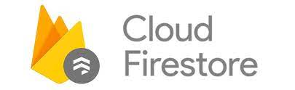
Firestore Nedir?
Firestore, Google tarafından sunulan bir bulut veritabanı hizmetidir. Firestore ile uygulama geliştiricileri gerçek zamanlı olarak veri depolayabilir ve bu verilere kolayca erişebilirler. Firestore'un sunduğu özellikler arasında offline erişim, otomatik senkronizasyon ve güçlü sorgu imkanları yer alır.
Firestore, özellikle mobil uygulamalar için tasarlanmıştır ve kullanıcıların verilerine hızlı ve güvenli bir şekilde erişmelerini sağlar. Ayrıca, Firestore'un kullanımı da oldukça kolaydır ve uygulama geliştiricilerinin zamandan tasarruf etmelerine yardımcı olur.

Slide 17

Flask ve Cors Nedir?
Flask, Python programlama dili ile geliştirilen bir web uygulama çatısıdır. Flask sayesinde uygulama geliştiricileri hızlı ve kolay bir şekilde web uygulamaları oluşturabilirler. Flask, minimal bir yapıya sahiptir ve bu nedenle uygulama geliştiricileri için özelleştirme imkanı sunar.
Cors ise, farklı kaynaklardan gelen web sayfalarının birbirleriyle etkileşim kurmasını sağlayan bir mekanizmadır. Cors, web uygulamalarının güvenliği ve kullanılabilirliği açısından önemlidir. Bu mekanizma sayesinde uygulama geliştiricileri, farklı kaynaklardan gelen verileri güvenli bir şekilde işleyebilirler.

